Slide 1


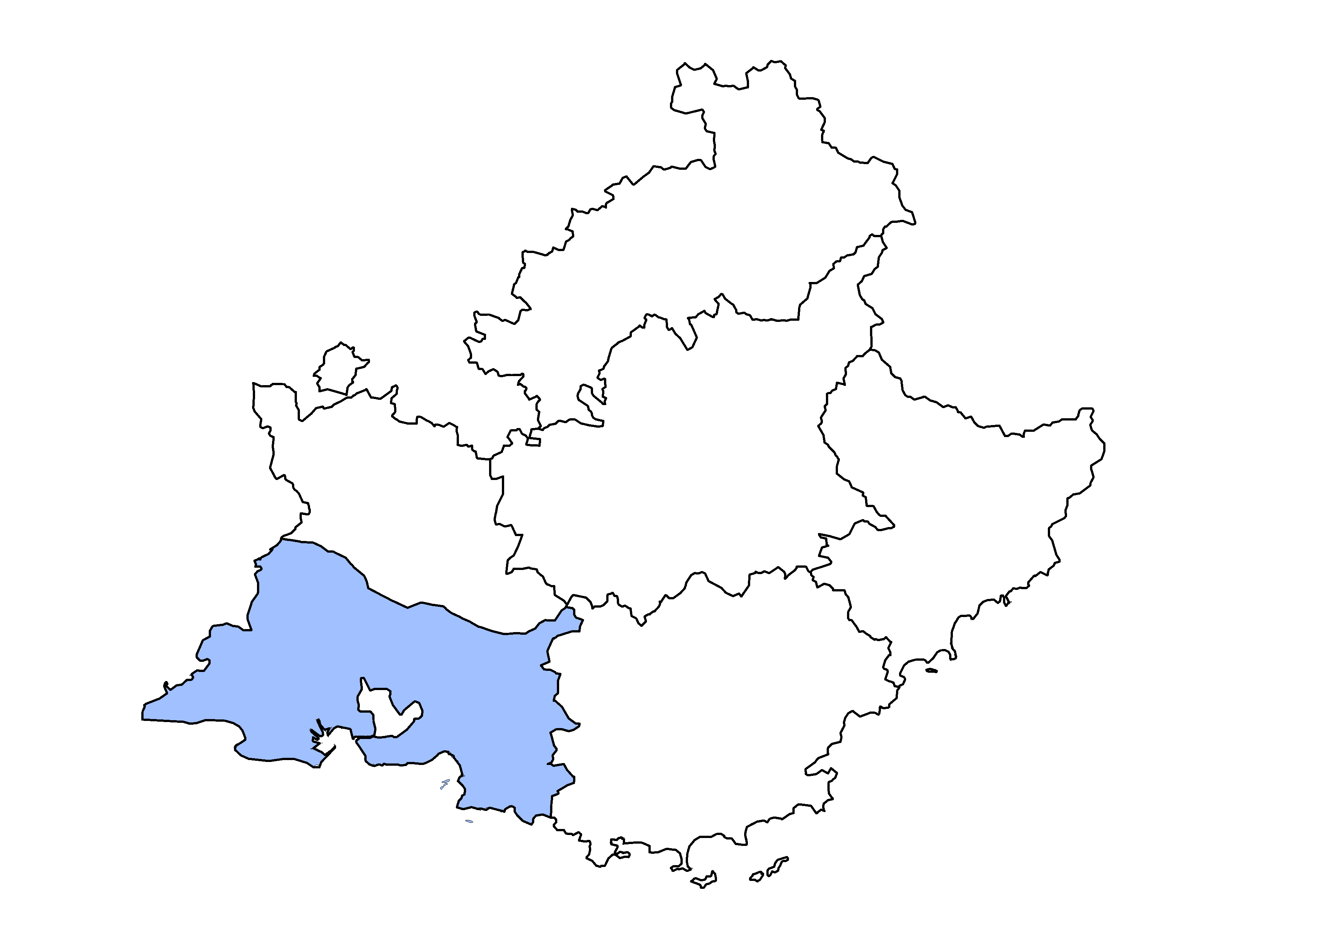

Les éclairages conjoncturels départementaux
La situation conjoncturelle
au 2e trimestre 2023
dans les Bouches-du-Rhône
Crédit photo : ©Shutterstock
Services études, statistiques, évaluation

Slide 2
Léger ralentissement de l’emploi salarié
Au T2 2023 :
+0,3 %
+0,1 %
+0,1 %

Slide 3
Une croissance essentiellement portée par l’emploi hors intérim…
Au T2 2023 :
+2 170
emplois hors intérim
+50
intérimaires

Slide 4
… dans tous les secteurs d’activité, sauf la construction où les effectifs hors intérim baissent

Slide 5
La croissance ralentit dans le tertiaire, accélère dans l’industrie et se contracte dans la construction

Slide 6
Sur un an, la croissance demeure néanmoins soutenue dans l’ensemble des secteurs (hors agriculture)

Slide 7
Le repli des embauches en CDI entraîne le recul du nombre total d’embauches

Slide 8
Le nombre de bénéficiaires de contrat aidé repart à la hausse
4 200
* Marchands et non marchands . Depuis juillet 2014, les Ateliers et chantiers d’insertion (ACI) doivent recruter leurs salariés en CDDI.
Note : données arrondies en fin de trimestre, provisoires
Source : ASP - Traitements : Dares

Slide 9
La croissance annuelle du nombre d’apprentis demeure dynamique

Slide 10
Le taux de chômage est quasi-stable…
8,4 % (-0,1 pt)
7,8 % (-0,2 pt)
6,9 % (0,0 pt)

Slide 11
… et demeure supérieur à la plupart des départements comparables

Slide 12
La demande d’emploi continue de se replier au 2e trimestre 2023

Slide 13
Cette baisse est plus prononcée pour les femmes

Slide 14
La demande d’emploi des jeunes repart à la hausse pendant que celle des seniors confirme son recul

Slide 15
Nouvelle baisse chez les demandeurs d’emploi de longue durée, deux fois plus vive que chez les inscrits depuis moins d’un an

Slide 16
Sur un an, baisse du nombre de foyers bénéficiaires du RSA, plus prononcée pour l’ASS ; quasi-stabilité pour l’AAH, hausse pour la PA

Slide 17
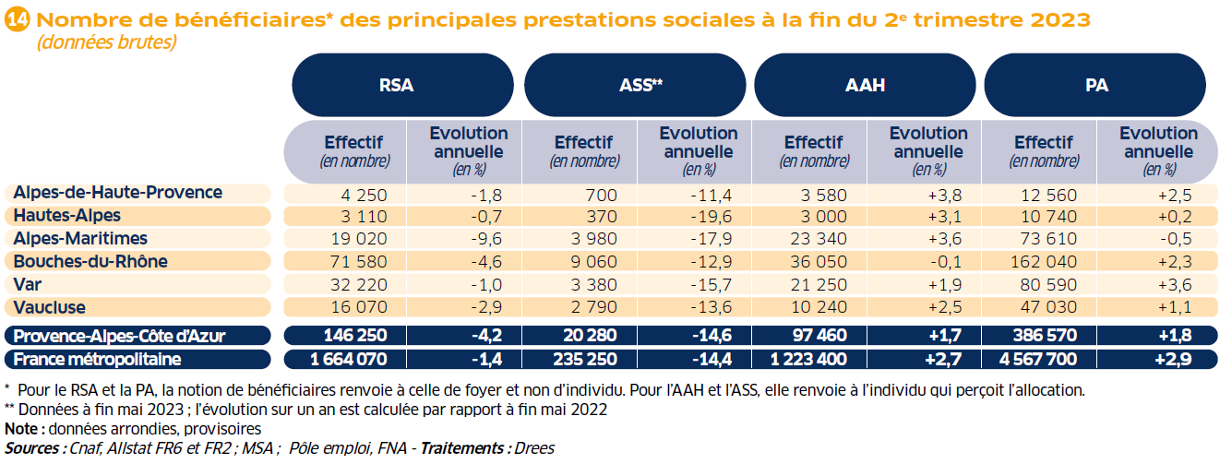
Un repli du nombre de foyers bénéficiaires du RSA proche du niveau régional

Slide 18
Pour en savoir plus
La Note de conjoncture de la Dreets Provence-Alpes-Côte d’Azur:
https://paca.dreets.gouv.fr/Les-publications-periodiques-9124
Retrouvez tous nos indicateurs dans le Tableau de bord des indicateurs clés
en téléchargement sur le site de la Dreets Provence-Alpes-Côte d’Azur :
https://paca.dreets.gouv.fr/Les-indicateurs-cles-de-la-Dreets-Paca

